Slide 1





PHÒNG GD&ĐT QUẬN LONG BIÊN
TRƯỜNG MẦM NON GIANG BIÊN
Lĩnh vực phát triển ngôn ngữ
Thơ: Găng tay và mũ
Tác giả: Tâm Giao
Giáo viên thực hiện: Nguyễn Thị Hải Yến
Lớp: nhà trẻ D2

Slide 2

MỤC ĐÍCH – YÊU CẦU
2. Kỹ năng
1. Kiến thức
3. Thái độ
Phát triển kỹ năng ngôn ngữ, giàu vốn từ cho trẻ.
- Rèn khả năng lắng nghe và ghi nhớ.
-Trẻ nhớ được tên bài thơ, tên tác giả
- Hiểu nội dung bài thơ
- Trẻ đọc thuộc thơ.
- Trẻ hứng thú, có ý thức giũ gìn dồ dùng đồ chơi và bảo vệ sức khỏe của mình.

Slide 3




1. HĐ 1: Gây hứng thú

Slide 4

Bài thơ: Găng tay và mũ
Tác giả: Tâm Giao

Slide 5


Slide 6



Đàm thoại
Cô vừa đọc cho các con nghe bài thơ gì ? Của tác giả nào ?
Bài thơ: Găng tay và mũ
Tác giả: Tâm Giao

Slide 7
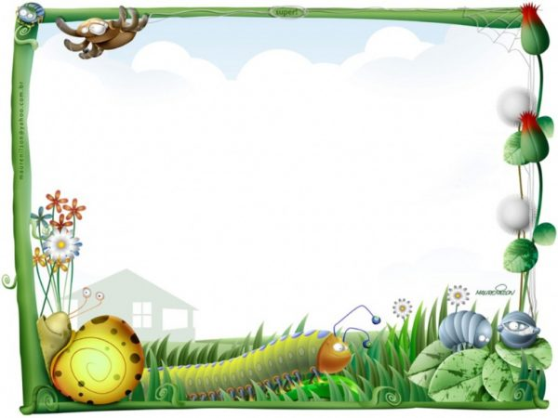
+ Các bạn ơi trong bài thơ găng tay có mấy đôi ?

Slide 8


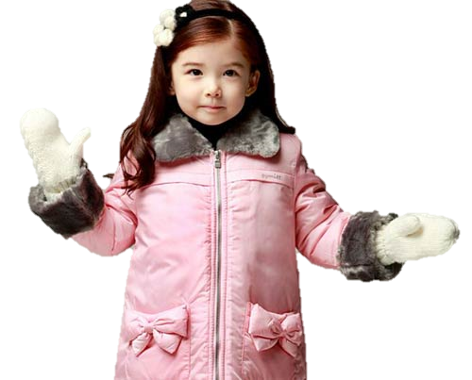


+ Khi đi găng tay bạn nhỏ đi như thế nào ?

Slide 9

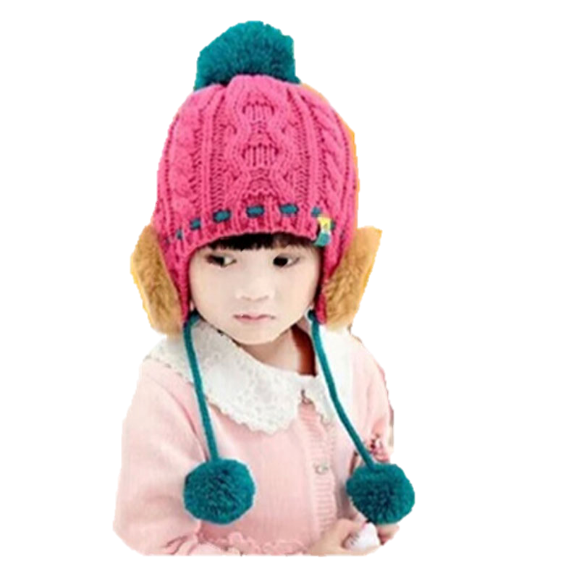


+ Mũ có mấy chiếc ? Khi đội mũ chúng mình đội như thế nào ?

Slide 10


+ Khi đi găng tay và đội mũ chúng mình cảm thấy như thế nào ?
-> Giáo duc: Găng tay và mũ là đồ dùng rất cần thiết để giữ ấm cho chúng mình vào mùa đông, nên các con nhớ phải đội mũ, đi găng tay và mặc áo ấm để giữ ấm cho cơ thể các con nhé

Slide 11

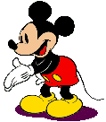


Trẻ đọc thơ
Găng tay và mũ
Găng tay có một đôi
Bé đi cùng một lúc
Mũ cũng có hai chiếc
Đội từng chiếc một thôi

Slide 12

Trò chơi: Tay đẹp

Slide 13


3. HĐ 3: Kết thúc hoạt động
Xin chân thành cảm ơn !
Chúc các bé chăm ngoan học giỏi

